Slide 1
1차 개인 프로젝트
<MBTI test page>
2025. 02. 10 네이버클라우드 17기 오하늬

Slide 2
List
선정 이유
계획 수립
시연 이미지
느낀점

Slide 3
1.선정 이유
1.
최근에 나오는 간단한
테스트 사이트들에서
영감을 얻어
이왕 프로젝트 하는데,
게시판 로그인 같이
내가 지금사용해보지
못하는 것 말고, 좀 더
재밌는 걸 만들어보자
라고 생각이 들어
만들게 되었습니다.

Slide 4
2.계획 수립
총 3페이지로 구성되어 있습니다.
1page
1. 첫 화면 Start 버튼 생성
2. Start 버튼 클릭 시 이벤트
→ Start 글자 Next 로 변경
→ hidden 되어있던 이름
텍스트 입력 상자 출력
3. 글자가 Next 일때 클릭시
2page로 이동
단, 이때 입력된 name값을
파라메터로 가져감
2page
1. 같은 배경에 질문만 변경하여
출력. 질문지는 xml로 생성.
2. Yes 버튼 클릭시 이벤트
번호에 맞는 그룹에 +1
다음 페이지로 이동
3. No 버튼 클릭시 이벤트
번호에 맞는 그룹에 -1
다음 페이지로 이동시 각 그룹
의 점수와, 이름값을 파라메터로
넘겨서 이동.
Result page
1. 파라메터로 가져온 각 그룹의
점수 환산하여 Result 값
출력 후 해당 값에 맞는
이미지 출력.
2. 댓글 이벤트
→ 파라메터로 가져온 이름과
Result 값 +메세지 에 넣은 값
저장버튼 입력시 하단에
리스트로 출력

Slide 5
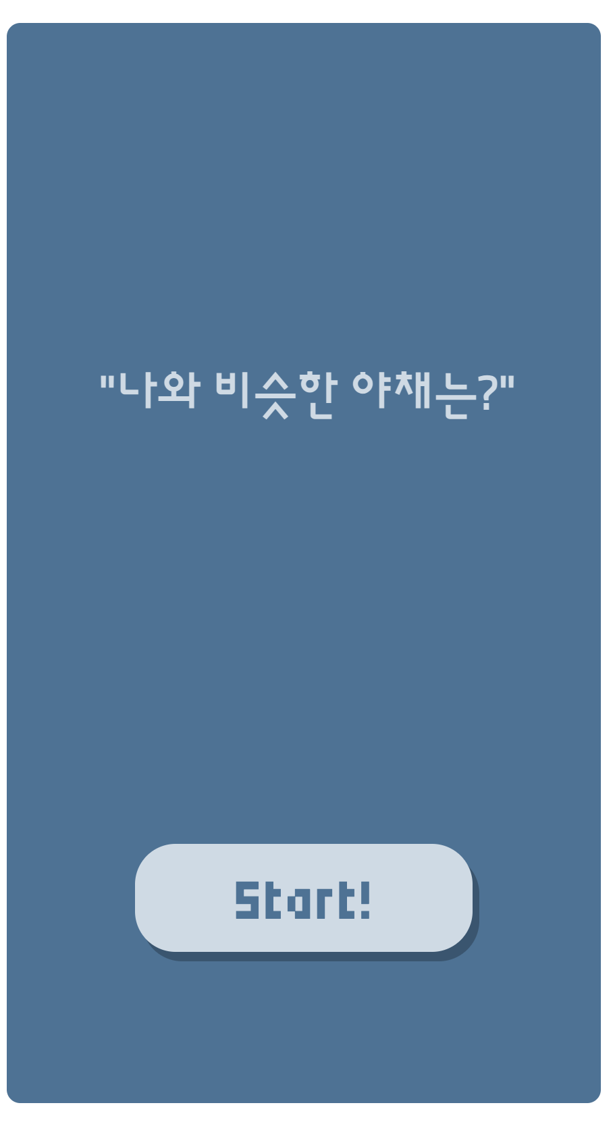
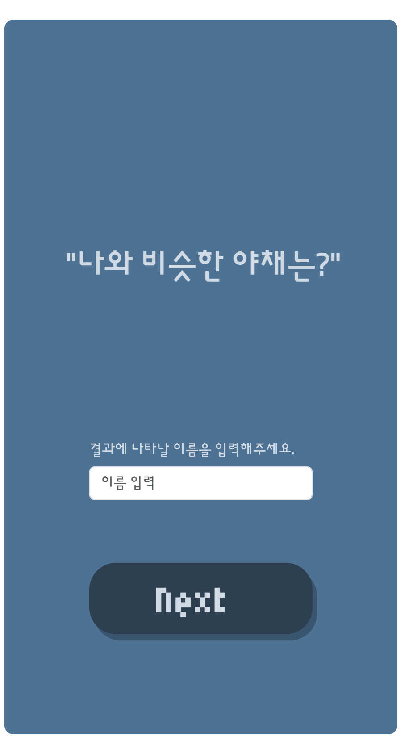


3. 시연 이미지
총 3페이지로 구성되어 있습니다.
1page
1. 첫 화면 Start 버튼 생성
2. Start 버튼 클릭 시 이벤트
→ Start 글자 Next 로 변경
→ hidden 되어있던 이름
텍스트 입력 상자 출력
3. 글자가 Next 일때 클릭시
2page로 이동
단, 이때 입력된 name값을
파라메터로 가져감
해당태그 삭제
Display: none;
:hover

Slide 6
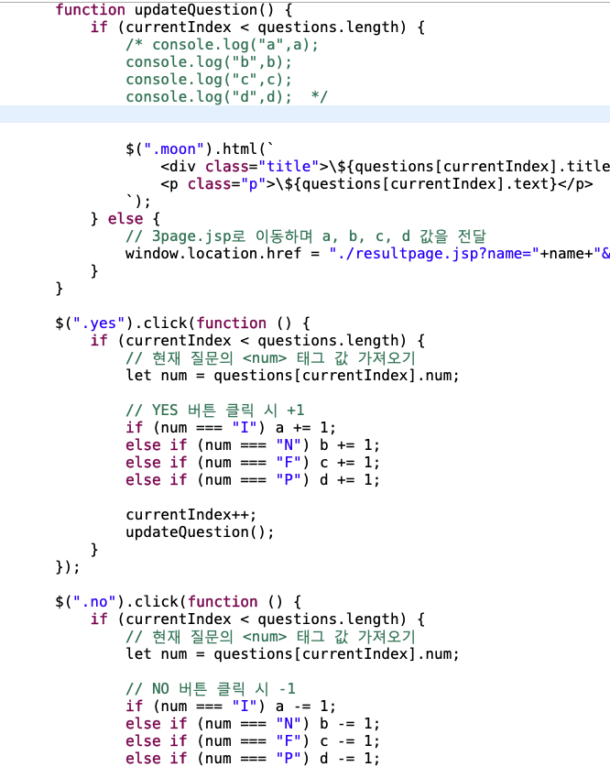
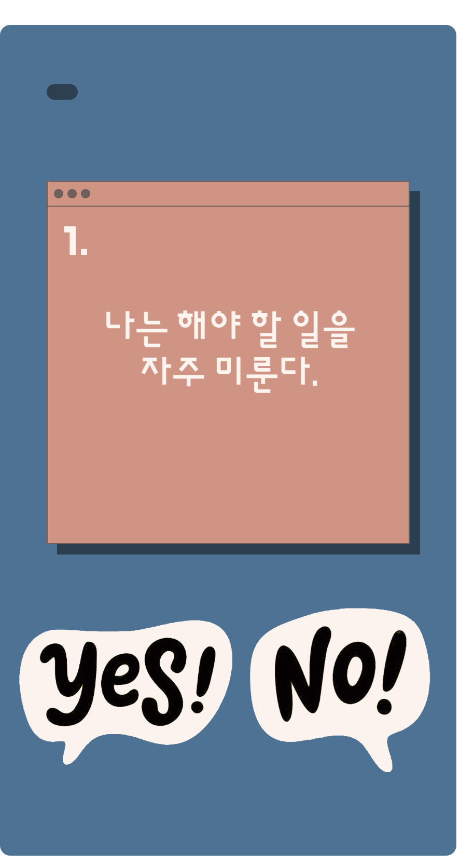
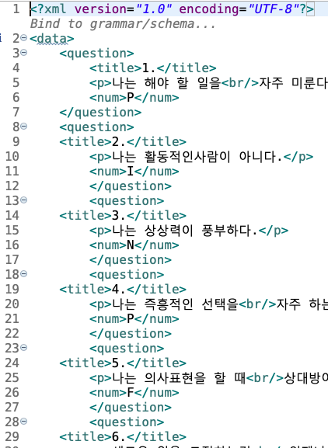






3. 시연 이미지
Console로 띄워보면서 확인!
총 3페이지로 구성되어 있습니다.
title
파라메터에 태워서 값 보내기
2page
1. 같은 배경에 질문만 변경하여
출력. 질문지는 xml로 생성.
2. Yes 버튼 클릭시 이벤트
번호에 맞는 그룹에 +1
다음 페이지로 이동
3. No 버튼 클릭시 이벤트
번호에 맞는 그룹에 -1
다음 페이지로 이동시 각 그룹
의 점수와, 이름값을 파라메터로
넘겨서 이동.
p
Yes, no 클릭시 이벤트

Slide 7
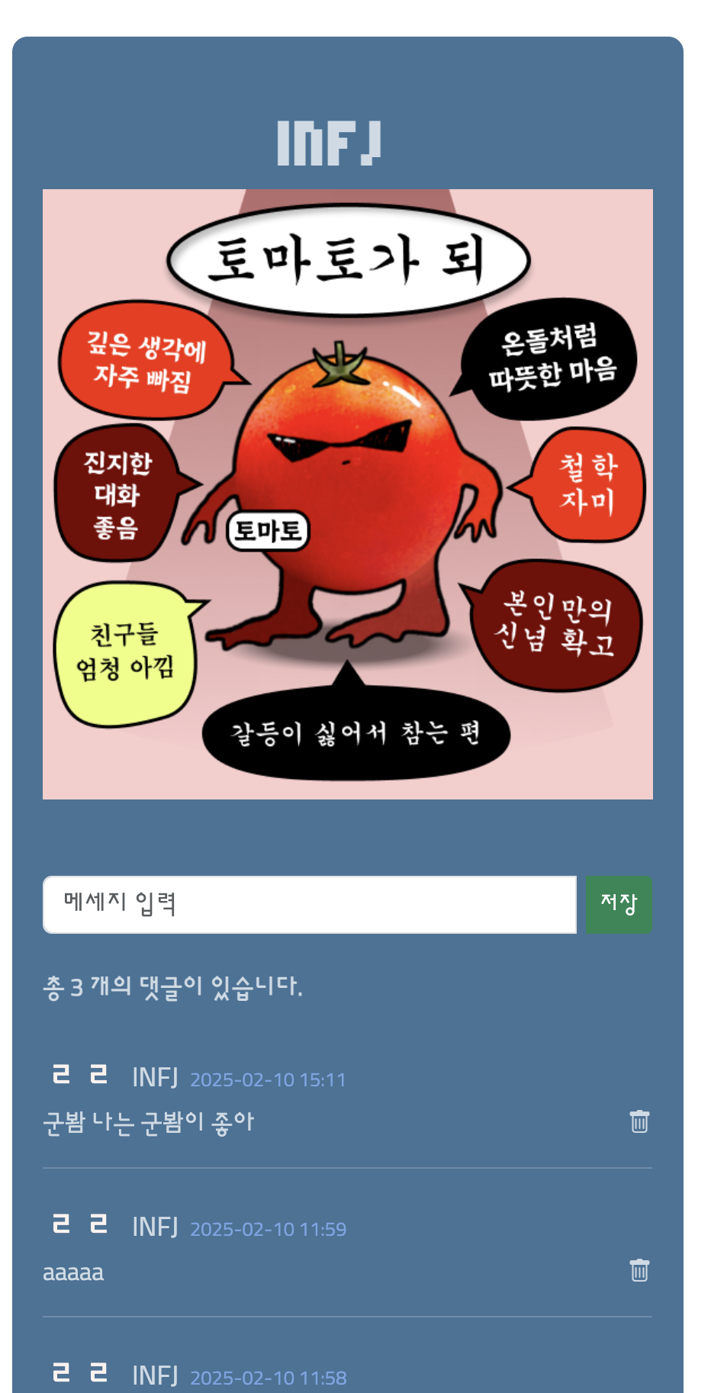
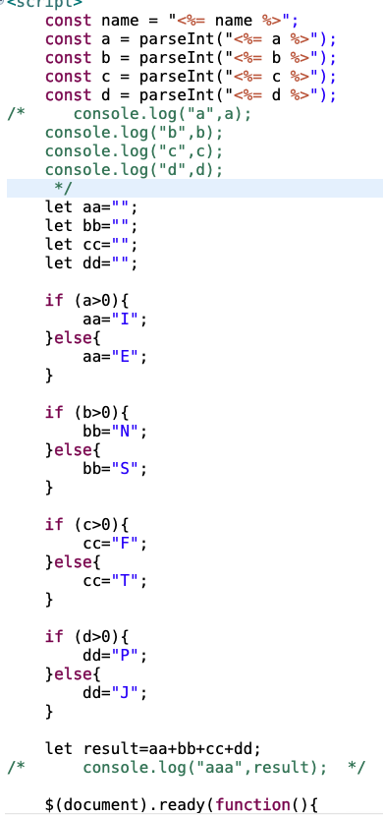






3. 시연 이미지
해당 값에 맞는 이미지 출력
총 3페이지로 구성되어 있습니다.
Result page
1. 파라메터로 가져온 각 그룹의
점수 환산하여 Result 값
출력 후 해당 값에 맞는
이미지 출력.
2. 댓글 이벤트
→ 파라메터로 가져온 이름과
Result 값 +메세지 에 넣은 값
저장버튼 입력시 하단에
리스트로 출력
값 추출한 방식
*항상 콘솔로 값 넘어오는지 확인!
이름/ 값 과 메세지 함께 출력

Slide 8
1.느낀점
2.
사실 내용물은
간단하게 긁어오면
되는 부분이었지만,
그 내부 구조를
다 알 수는 없어
혼자 어떻게 구현하지
생각하는데 시간이
가장 많이 소요된 것
같고,
예쁘게 만들고싶어
CSS에 두번째로
시간이 많이 소요된
것 같습니다.
다음에는 조금 더 시간적
여유를 가지고 작업
하고 싶습니다!

Slide 9
감사합니다.

